Slide 1
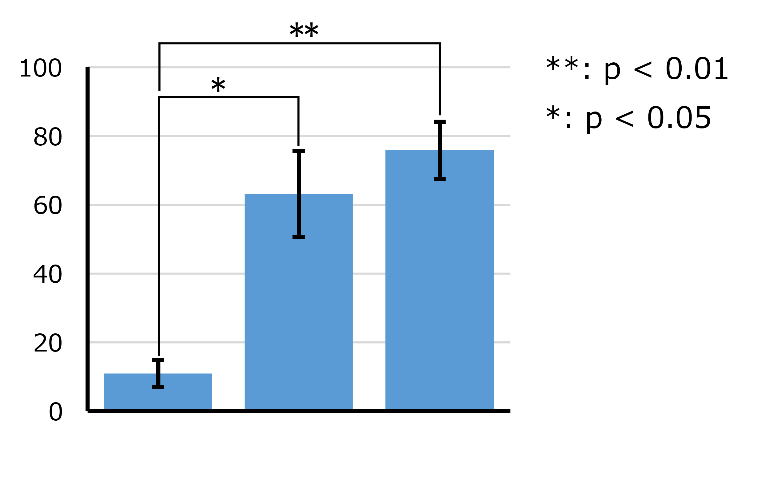
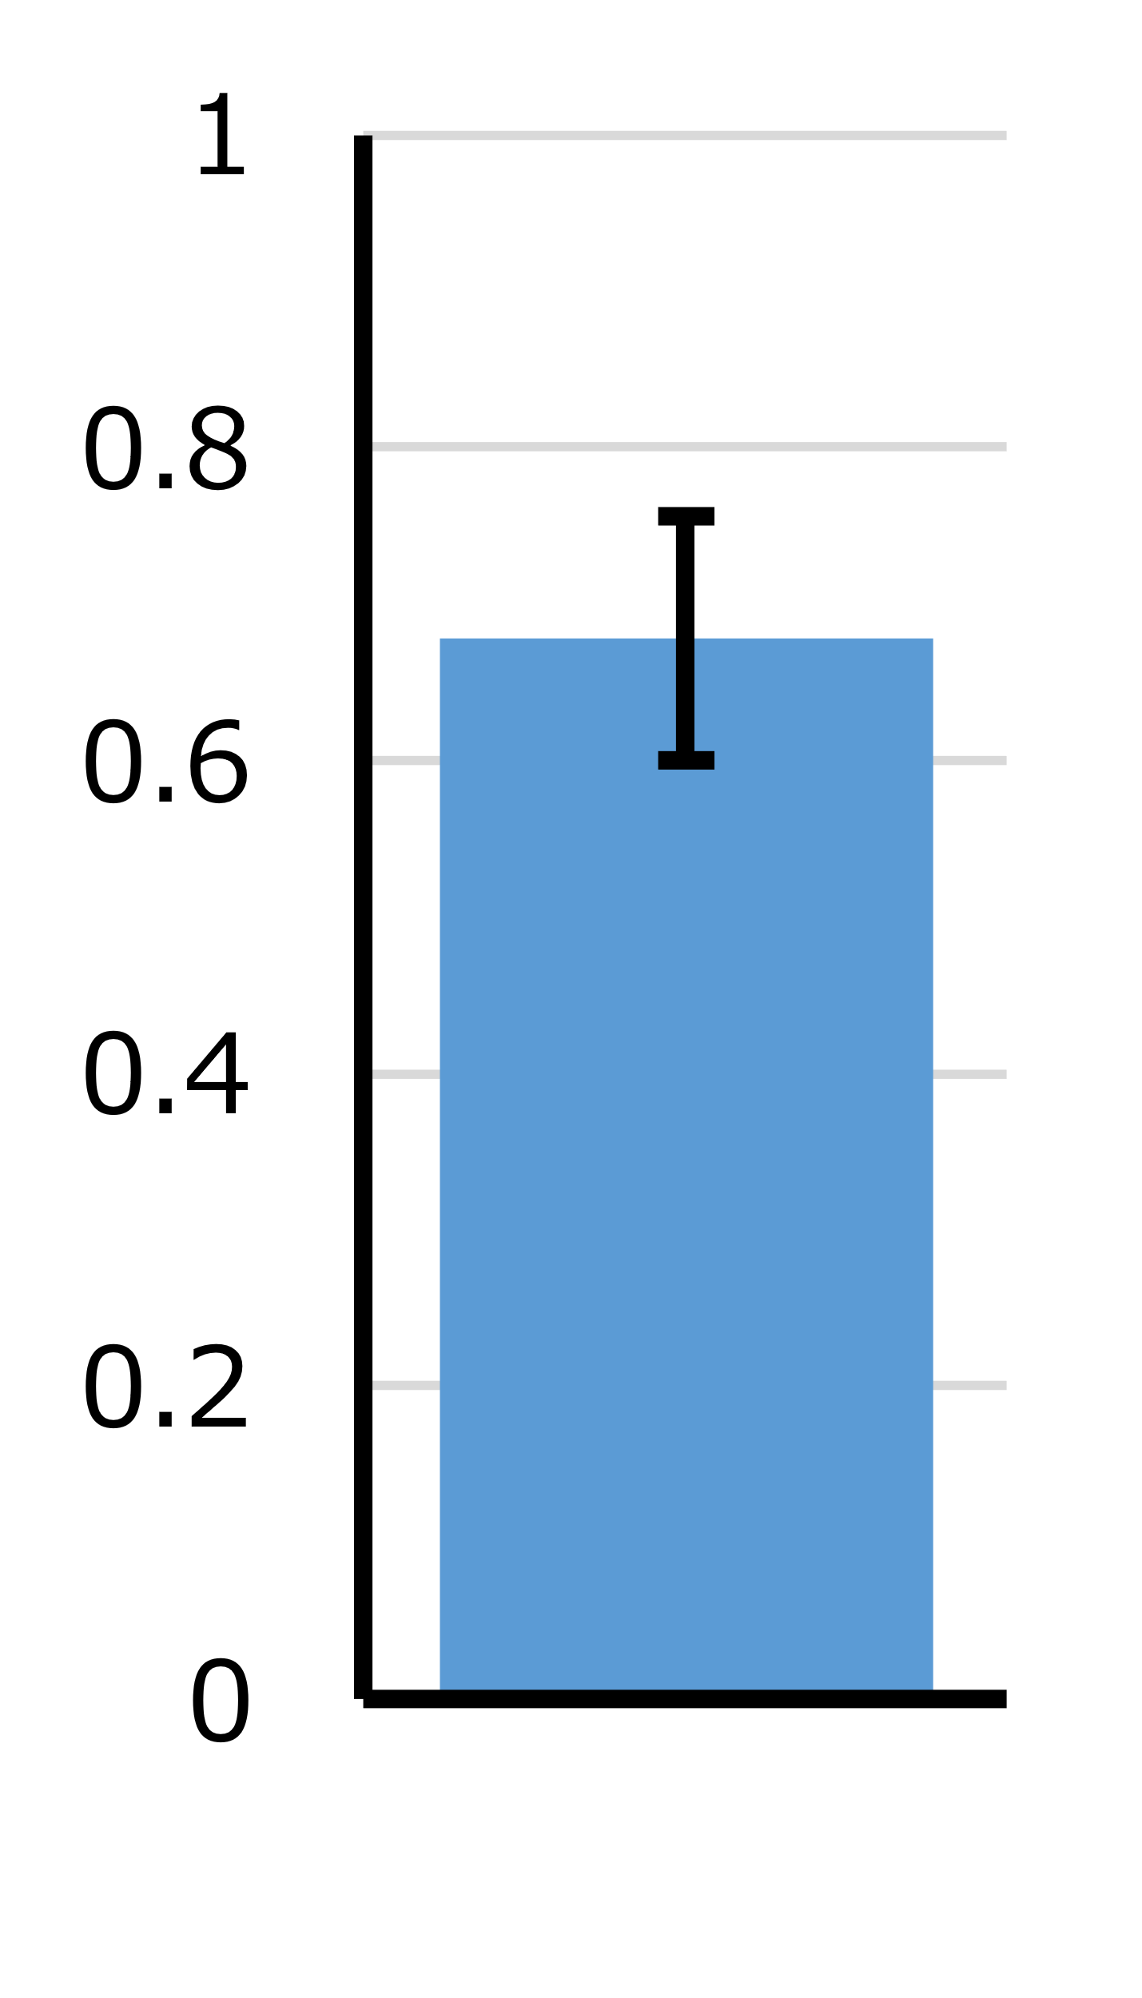

Slide 2
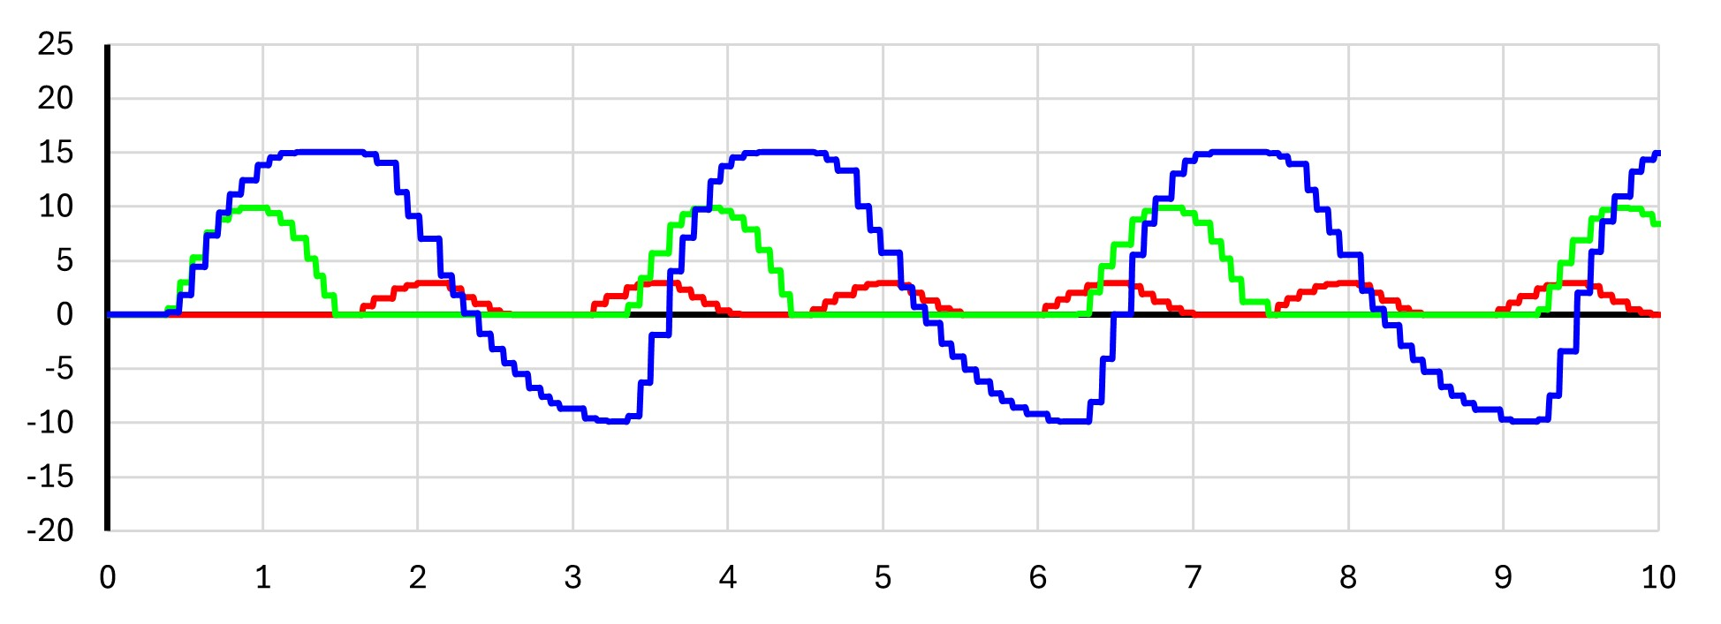
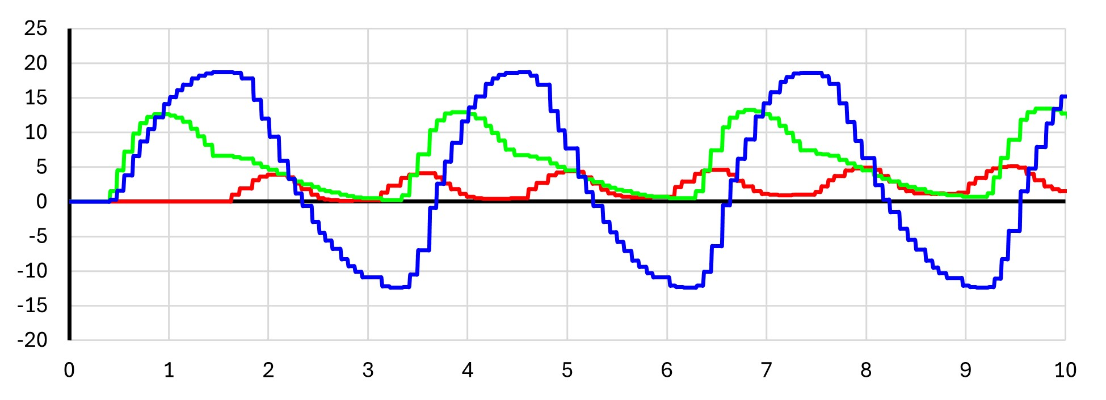
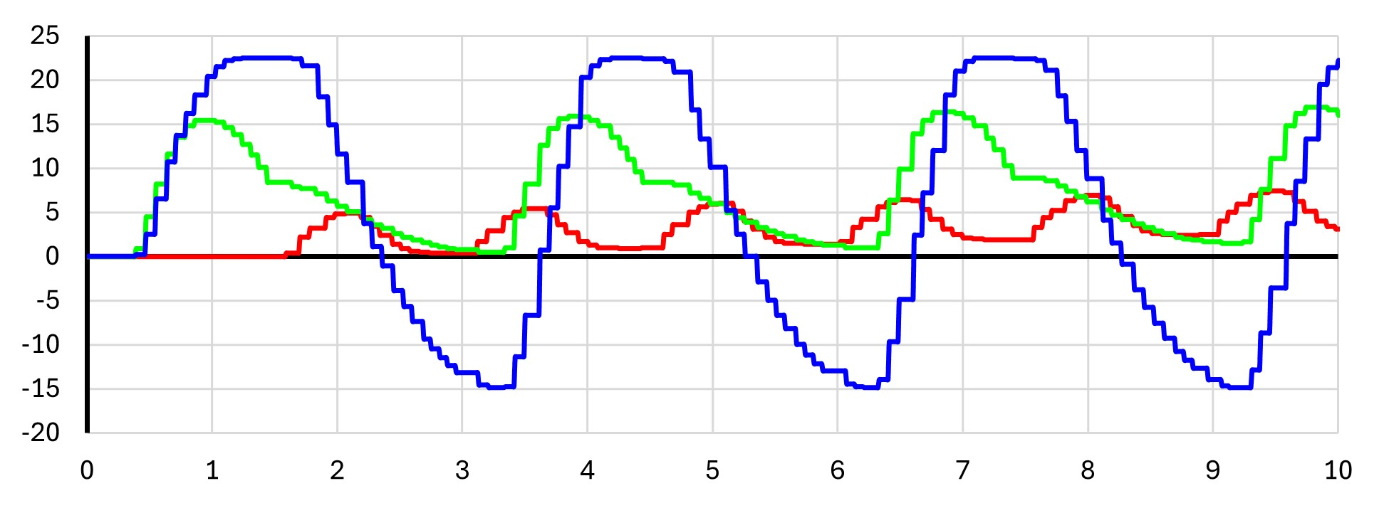
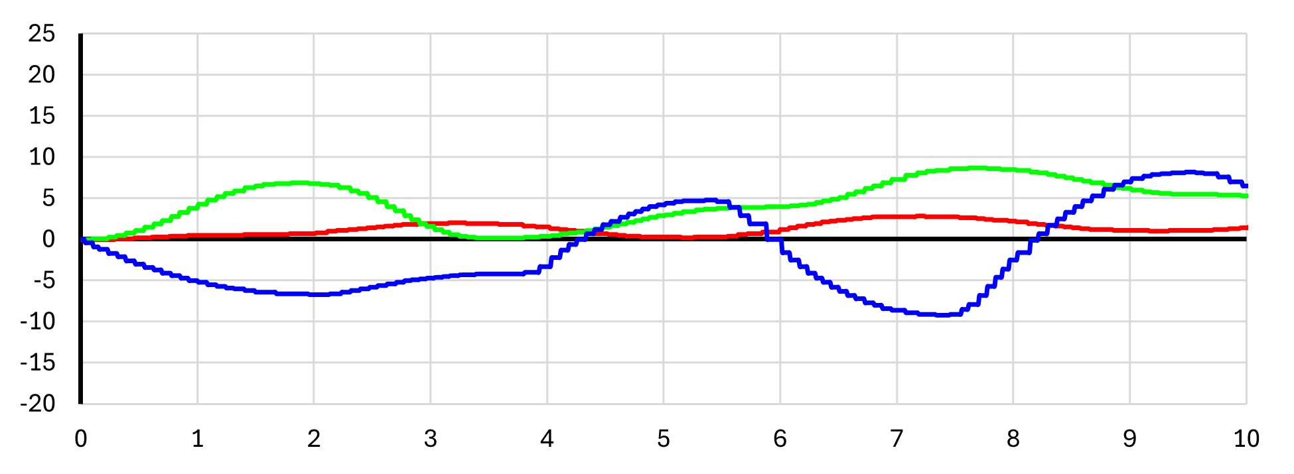
(a) 平地
(b) 緩い登り坂
(c) 急な登り坂
(d) ランダム波形

Slide 3
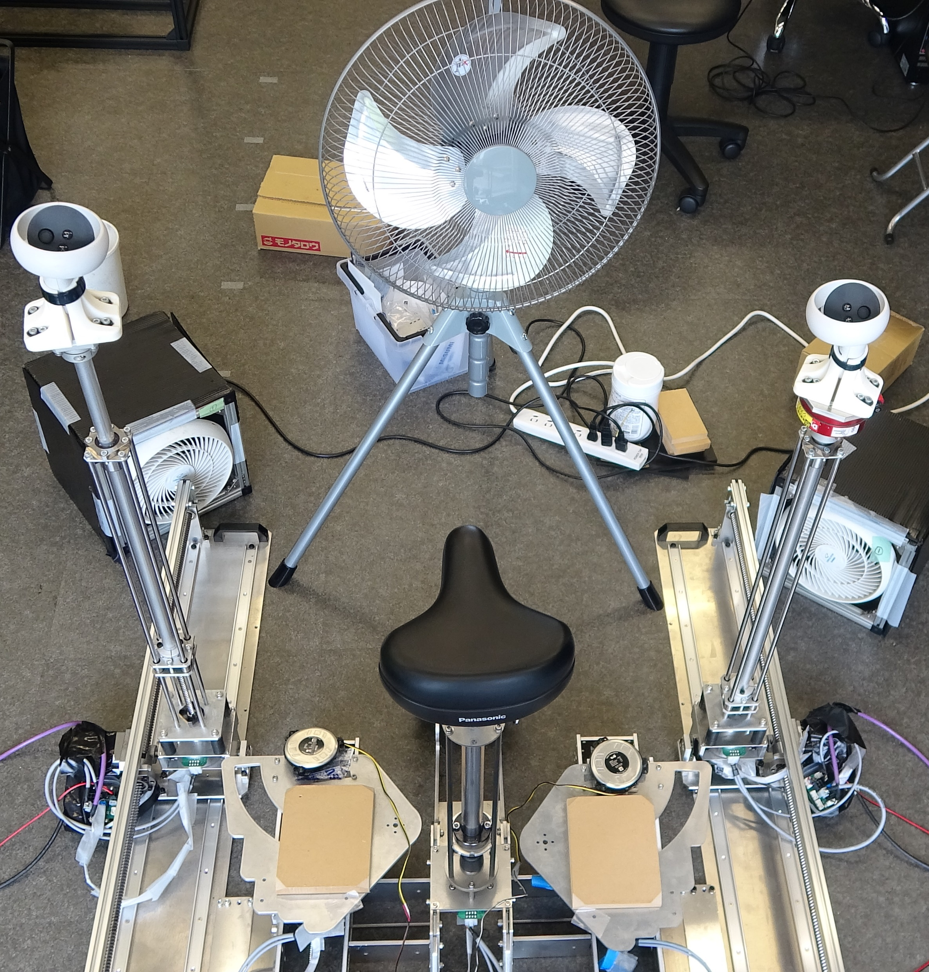
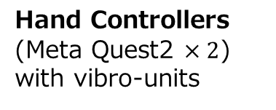
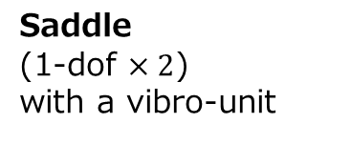
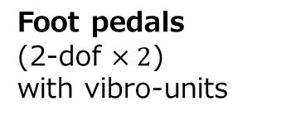
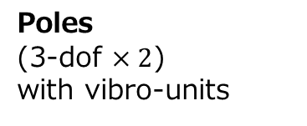
Wind
Units (3-dof)
Hand Controllers
(Meta Quest2 $×2$) with vibro-units
Poles
(3-dof $×2$)
with vibro-units
Saddle
(1-dof $×2$)
with a vibro-unit
Foot pedals
(2-dof $×2$)
with vibro-units

Slide 4
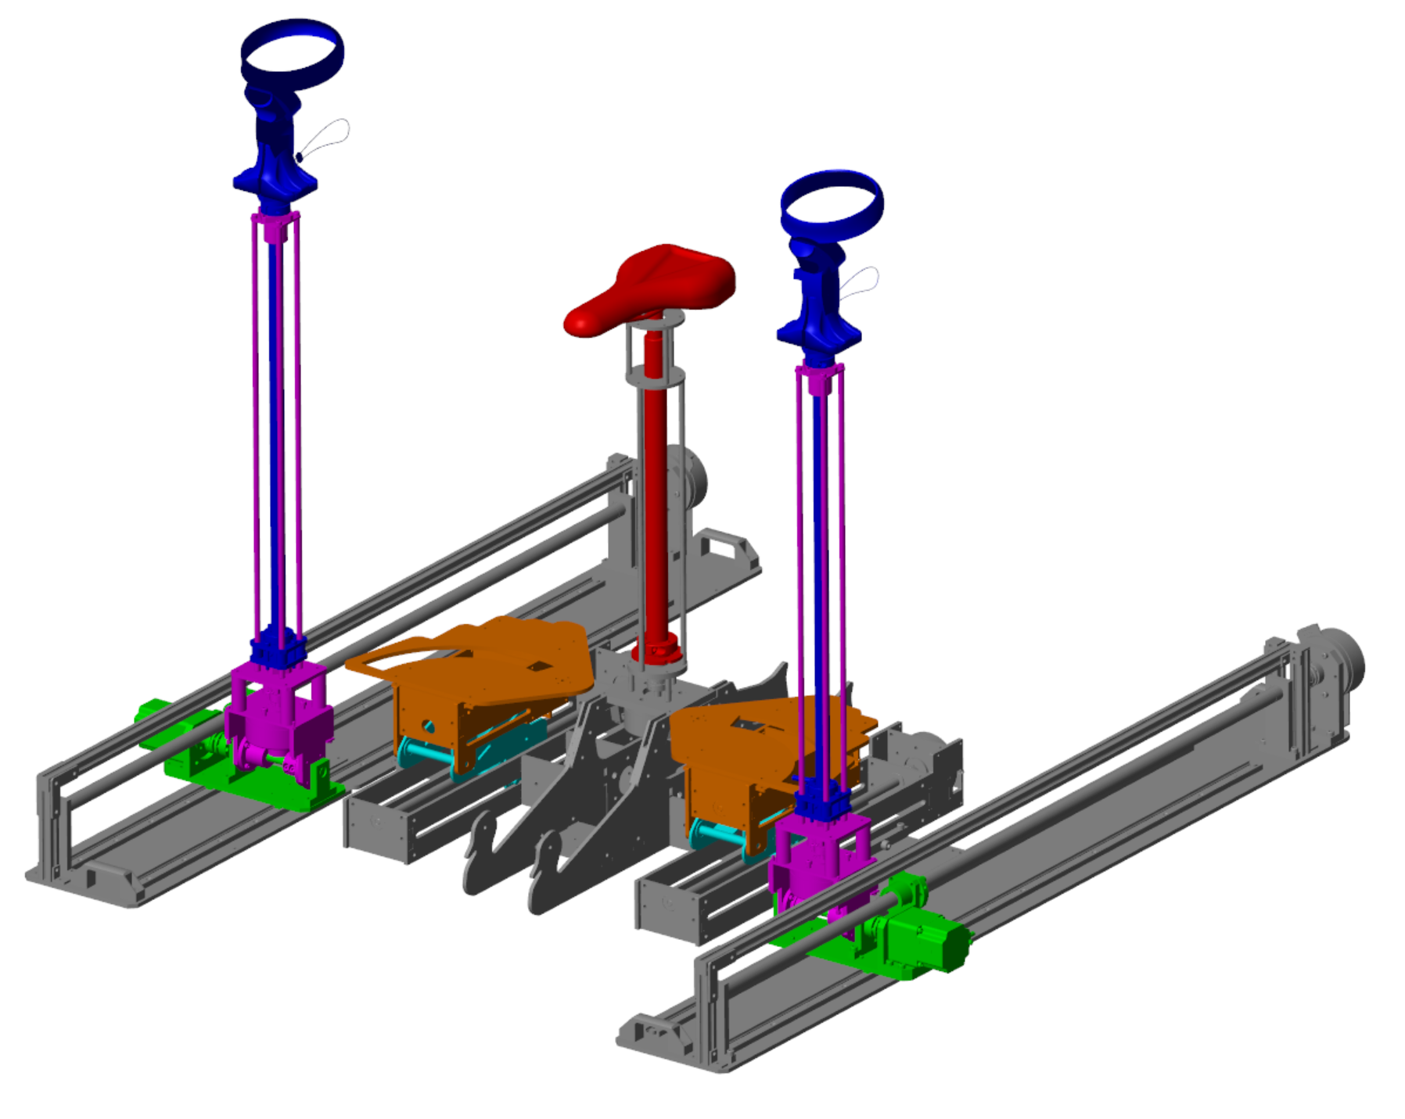
サドルリフト
+
+
ストック伸縮
ペダル回転
+
ストックピッチ回転
+
+
足スライダ
ストックスライダ
+

Slide 6
平24, 中16, 急53, ラNA, 昇40, True (中村君)
急90, 中82, 平13, ラNA, 昇87, False 中 (米田君)
中80, ラNA, 平11, 急98, 昇73, False 中(芹沢君)
急76, 平00, ラNA, 中59, 昇74, True （けいすけ）
平74, 急80, 中66, ラNA, 昇64, True（和也）
中79, ラNA, 急63, 平07, 昇65, True（後藤くん)

Slide 7

５号館吹き抜け階段
14段
$$⋯$$
蹴上げ 158mm
踏み面 310mm

Slide 8

５号館吹き抜け階段
14段
$$⋯$$
蹴上げ 158 mm
踏み面長 310 mm

Slide 9
PC
Unity
C# Script
USB MAXON SERIAL V2
EPOS .Net Library
USB Serial
Pulse generator
ESP32
Motors
Digital positioning controllers
Motors
Stepping motor
Controllers
Saddle Lift
EPO4 Compact 50/8 CAN
Left Pedal Pitch
EPO4 Compact 50/5 CAN
EPO4 Compact 50/5 CAN
Right Pedal Pitch
RKSD 507-A
Left Pedal Slider
EPO4 Compact 50/5 CAN
EPO4 Compact 50/5 CAN
Right Pedal Slider
RKSD 507-A
Left Stock Slider
EPO4 Compact 50/8 CAN
EPO4 Compact
50/8 CAN
Right Stock Slider
Left Stock Pitch
CAN
Left Stock Extend
EPO4 Compact
50/8 CAN
EPO4 Compact
50/8 CAN
Right Stock Extend
Right Stock Pitch

Slide 10
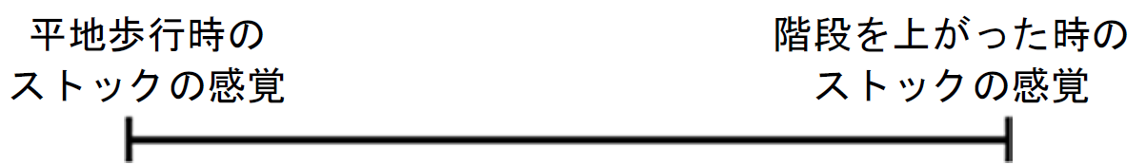
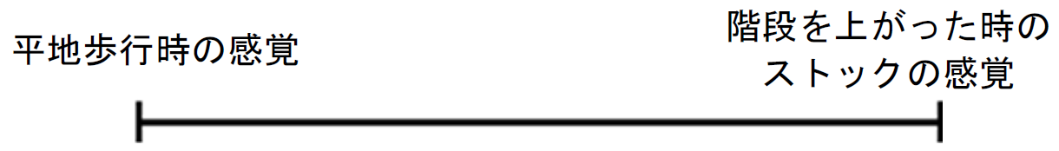
デスクトップPC
(i9-12900KF, RTX3090)
HMD
(Quest2)
Unity
ハンドコントローラ
USB
駆動モータ
USB
Audio out
サドル x1
Maxon-motor アンプ x9
振動子
x5
ペダル x4
ストックデバイス x6
Oriental-motor
アンプ x2
Pulse 制御ESP32

